Slide 1

Sprint 1 EVA
Marcelo Whitehead Cacace
Milene de Oliveira Barbosa
Pedro Arthur Rocha
Victor Samir
Yuri de Jesus

Slide 2

Análise de projeto slide 8
EVA
Contexto
Problemas de gastos desnecessários
Energia elétrica
https://exame.abril.com.br/economia/energia-passa-a-ser-2a-maior-despesa-de-supermercados/

Slide 3
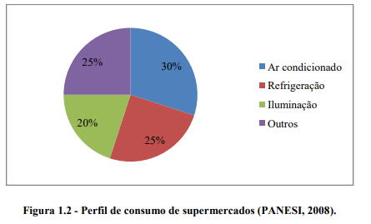

Análise de projeto slide 8
EVA
Problema
24% gastos são com iluminação
24%
21%
https://exame.abril.com.br/economia/energia-passa-a-ser-2a-maior-despesa-de-supermercados/

Slide 4
Análise de projeto slide 8
EVA
Quem somos?
Nós somos quem vai resolver o seu problema!

Slide 5
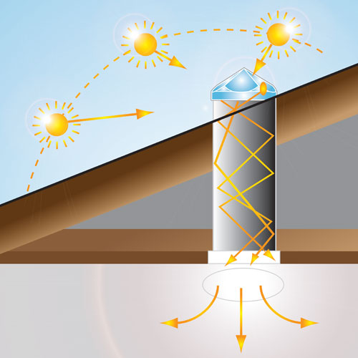
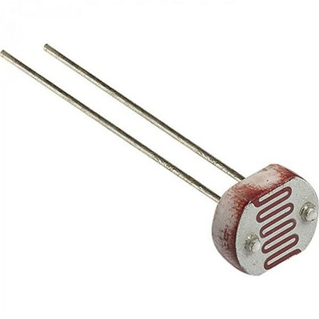
Análise de projeto slide 8
EVA
Nosso produto
https://www.chatron.pt/pt/tubo-solar/tubo-solar-2

Slide 6
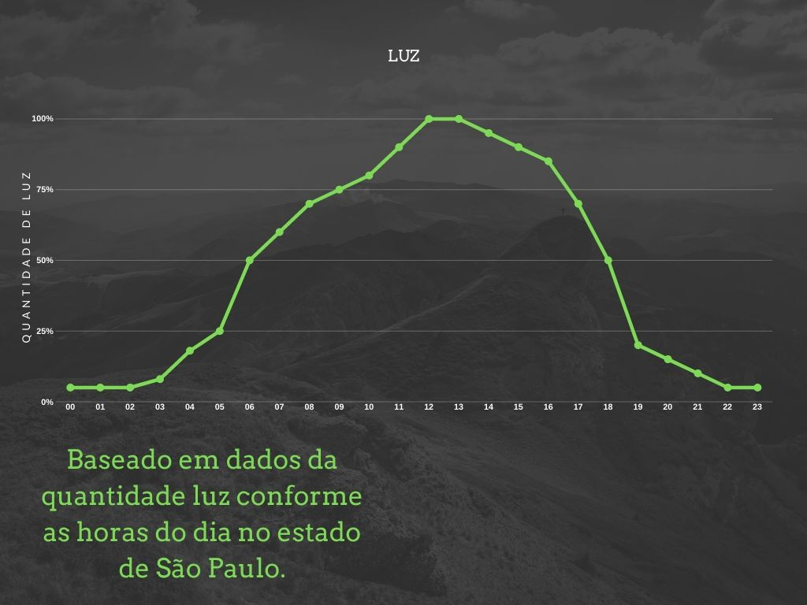
Análise de projeto slide 8
EVA
Dados
Luz apagada : 7 horas
Luz 50% : 2 horas
Luz 100% : 15 horas

Slide 7
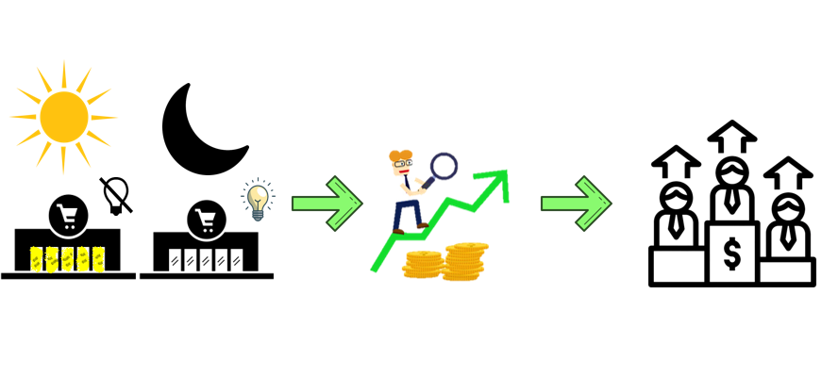
Análise de projeto slide 8
EVA
Solução da EVA

Slide 8
Análise de projeto slide 8
EVA
Clientes
Galpões
Empresas
Visam diminuir sua conta de energia elétrica

Slide 9
Análise de projeto slide 8
EVA
Backlog
Dividimos entre desejável, essencial e importante.

Slide 10
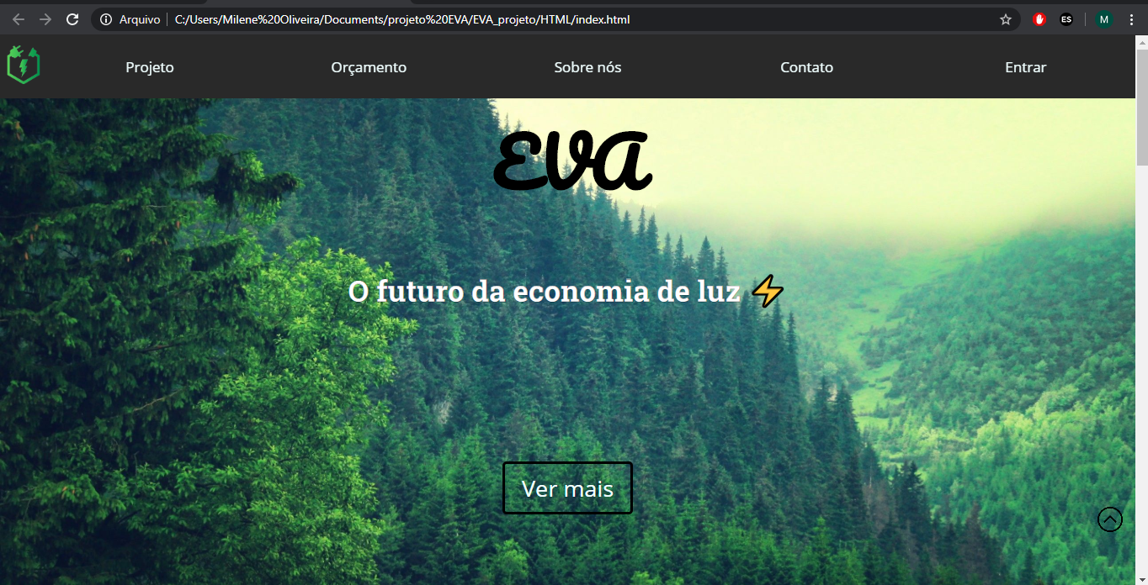
Análise de projeto slide 8
EVA
Protótipo do site

Slide 11
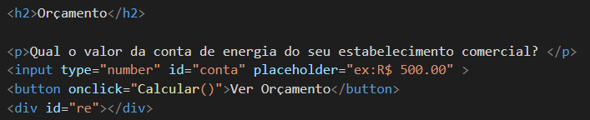
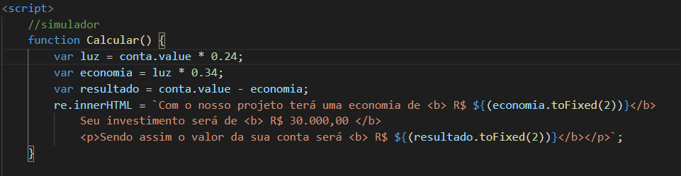
Análise de projeto slide 8
EVA
Simulador financeiro

Slide 12
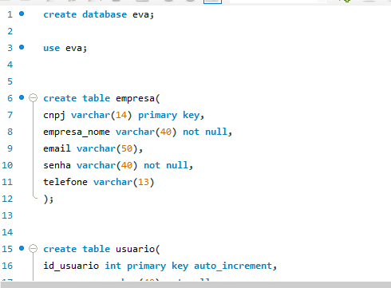
Análise de projeto slide 8
EVA
Banco de dados

Slide 13
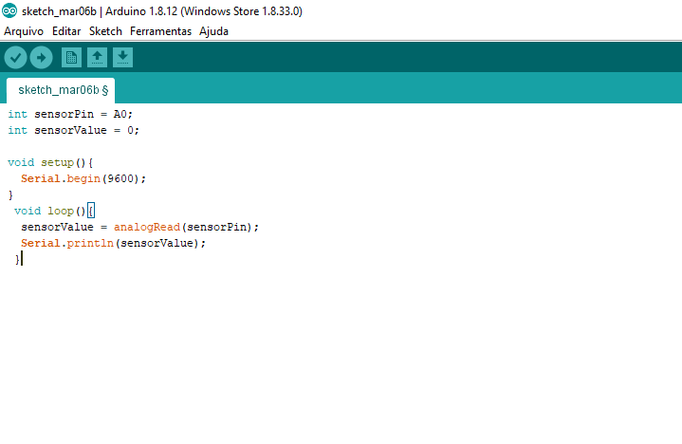
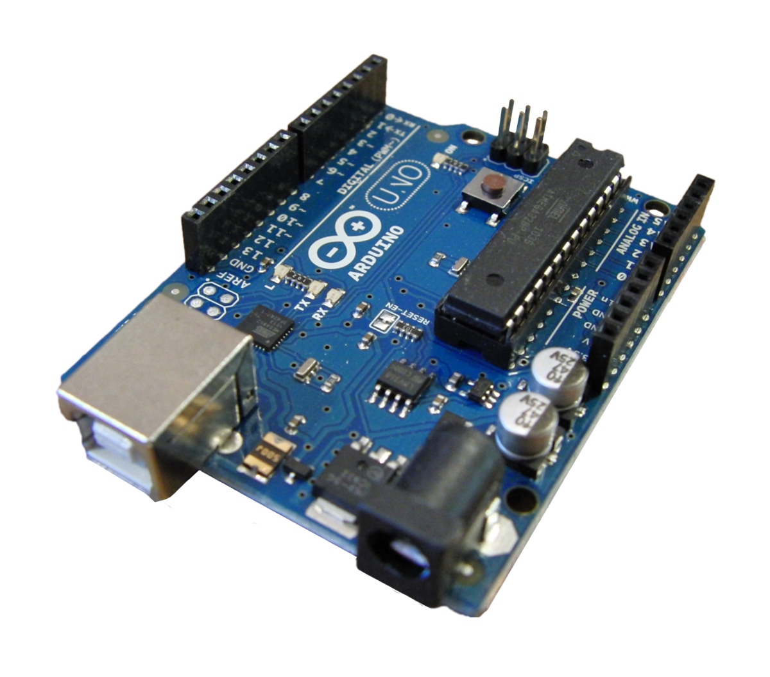
Análise de projeto slide 8
EVA
Arduino- Sensor LDR

Slide 14
Análise de projeto slide 8
EVA
Git
Comandos do git
Git clone
Git pull
Git status
Git add .
Git commit -m "comenta oque fez“
Git push

Slide 15
Obrigado pela atenção!

